Slide 1
Итоги воспитательной деятельности 2 четверть 2022-23 уч. год

Slide 2
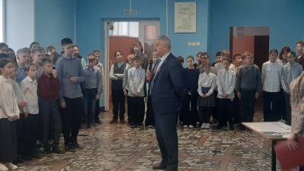
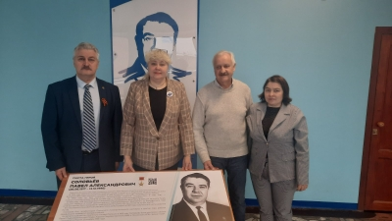
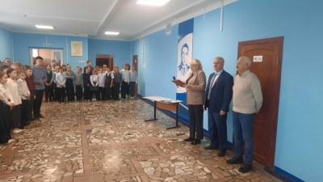
Парта героя

Slide 3
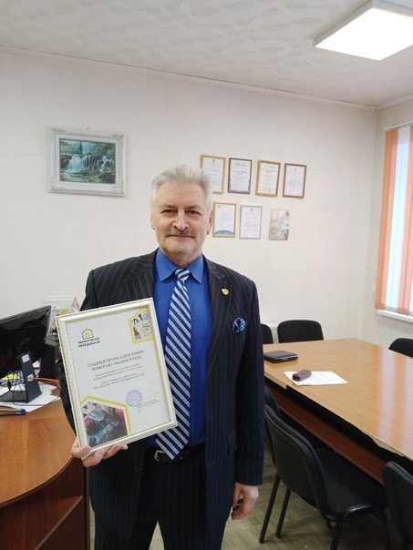
Сбор теплых вещей для «Территории передышки»

Slide 4
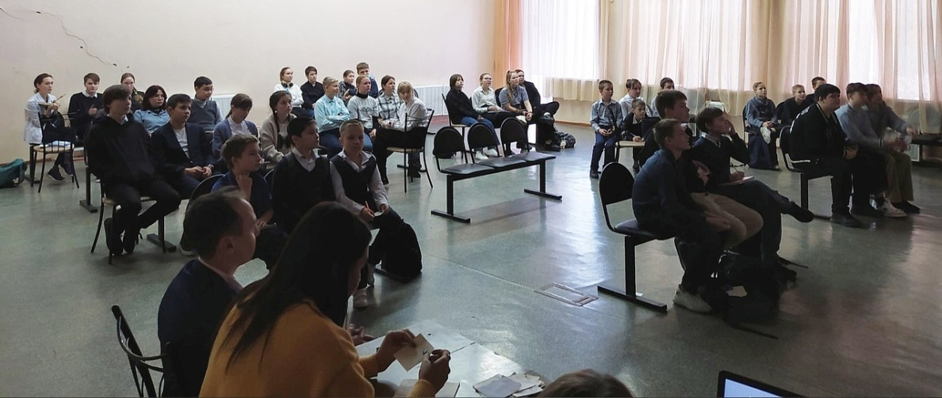
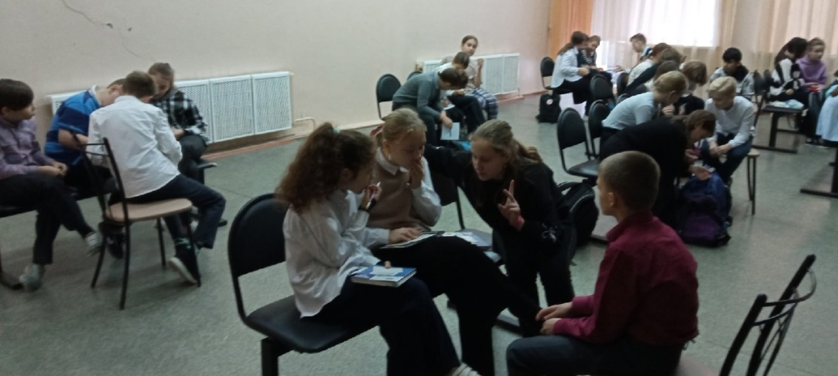
Интеллектуальные игры «Мой город Пермь» среди 5-6, 7-8 классов

Slide 5
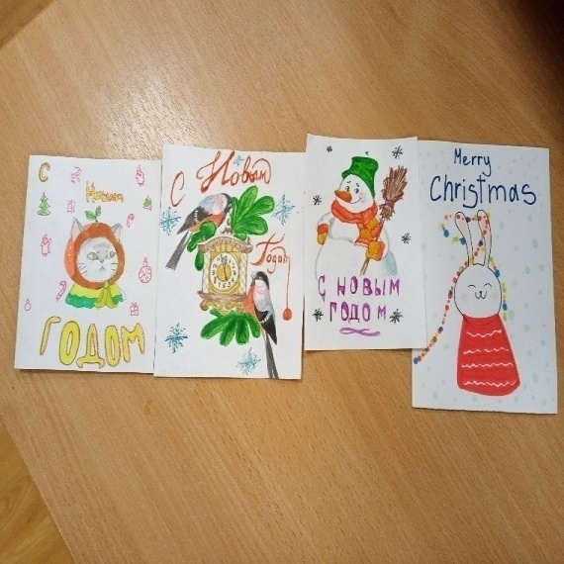
Письма, открытки и гуманитарная помощь жителям ДНР и ЛНР

Slide 6
Детские книги, открытки детям Северодонецка

Slide 7
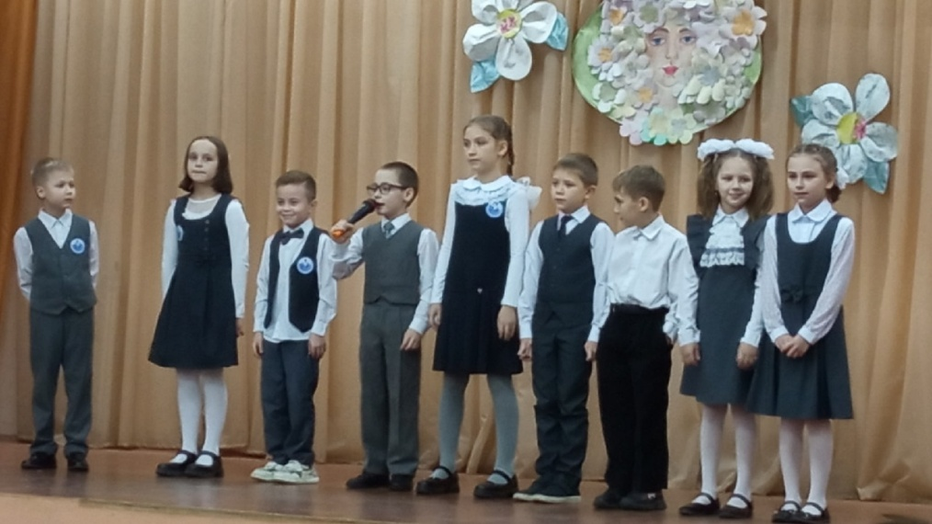
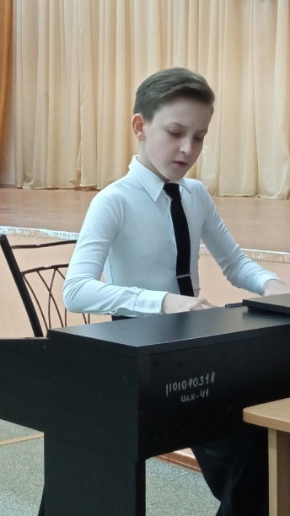
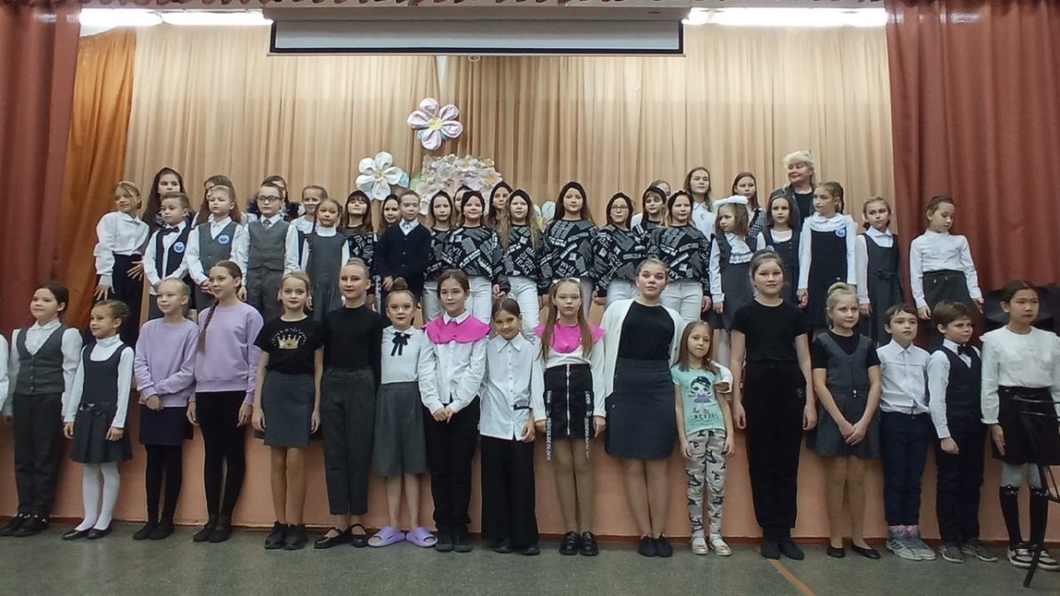
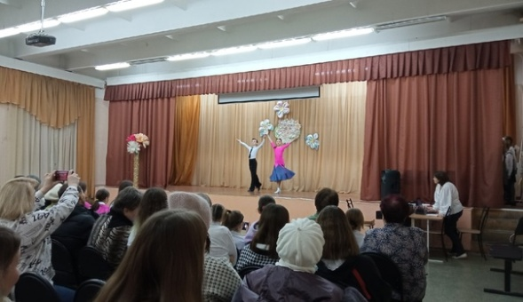
Концерт к Дню Матери

Slide 8
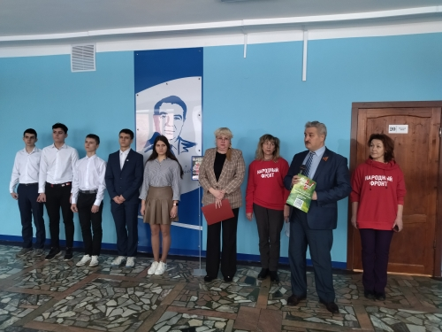
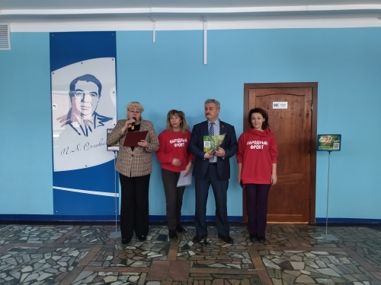
Сбор макулатура в качестве помощи Донбассу

Slide 9
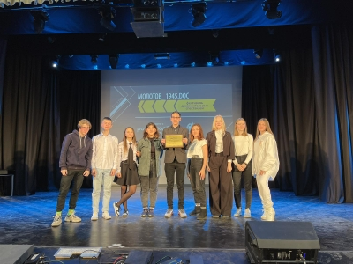
«Молотов_1945.doc”, в котором приняли участия ученики 10 класса

Slide 10
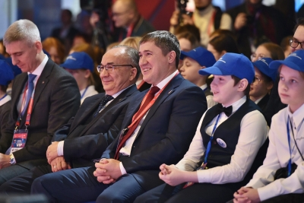
Инженерно-промышленный форум

Slide 11
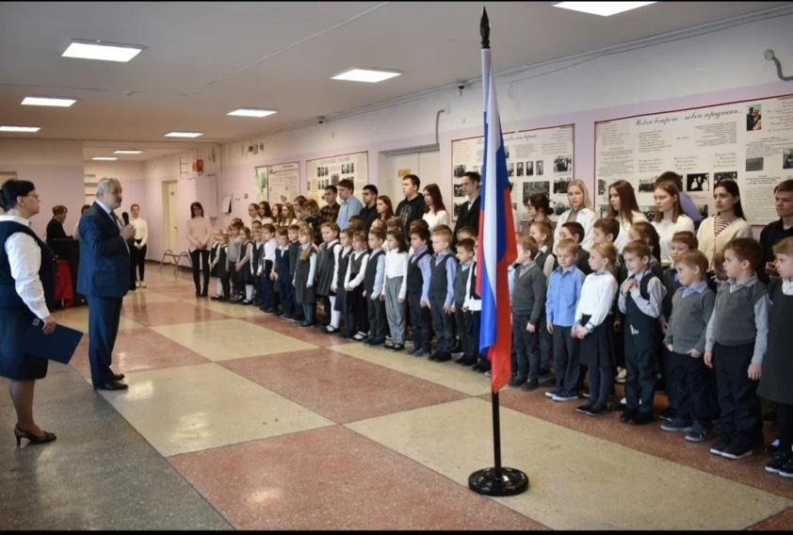
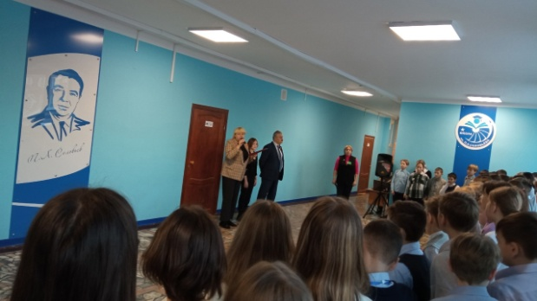
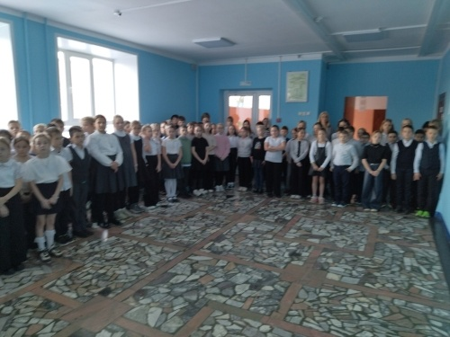
Торжественные линейки День неизвестного солдата

Slide 12
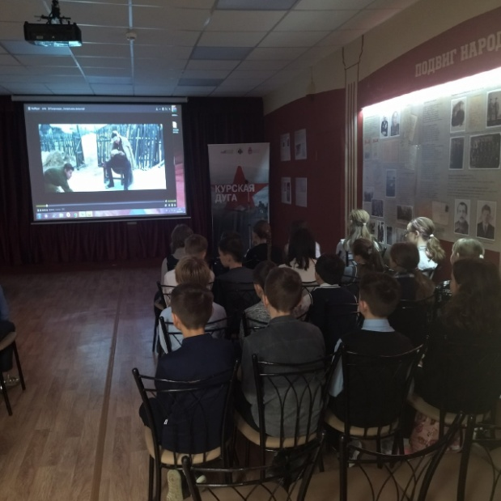
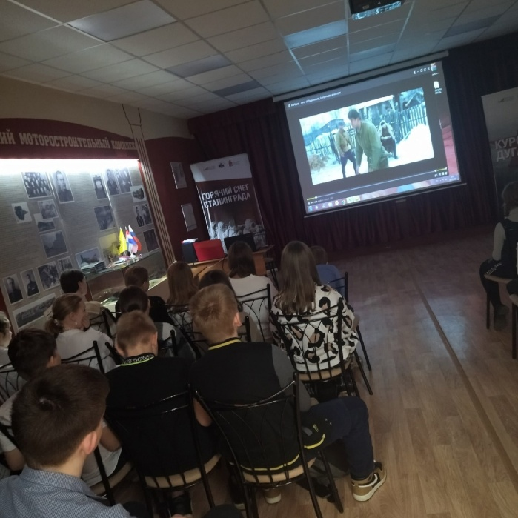
1 декабря в школе состоялся просмотр фильма "28 Панфиловцев", приуроченный к Дню Героев Отечества, который отмечается 09.12.

Slide 13
Участие обучающихся 6е класса в городском форуме "Мир без границ"

Slide 14
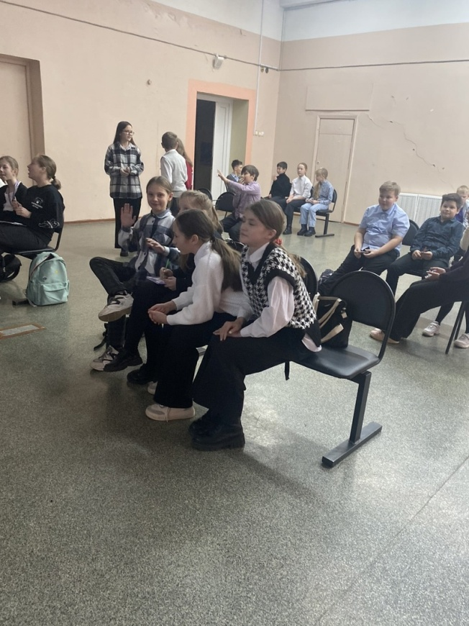
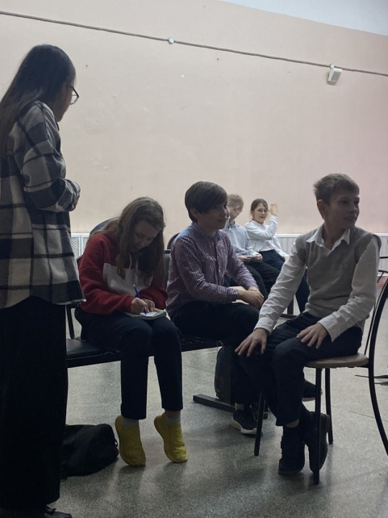
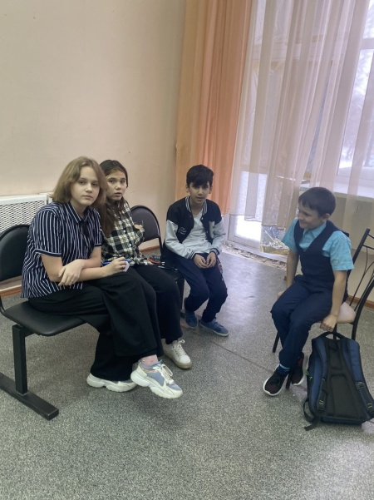
Интеллектуальная игра День Конституции 1 место - 5А 2 место - 5И 3 место - 5Д

Slide 15
Спортивный праздник по Гандболу в СК СУХАРЕВА

Slide 16
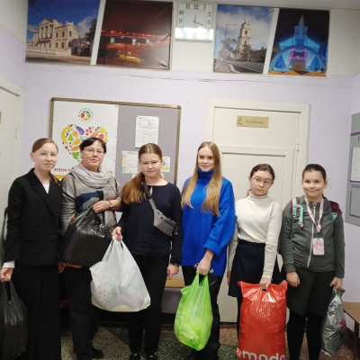
Сбор вещей новогодних открыток для «Территории передышки»

Slide 17
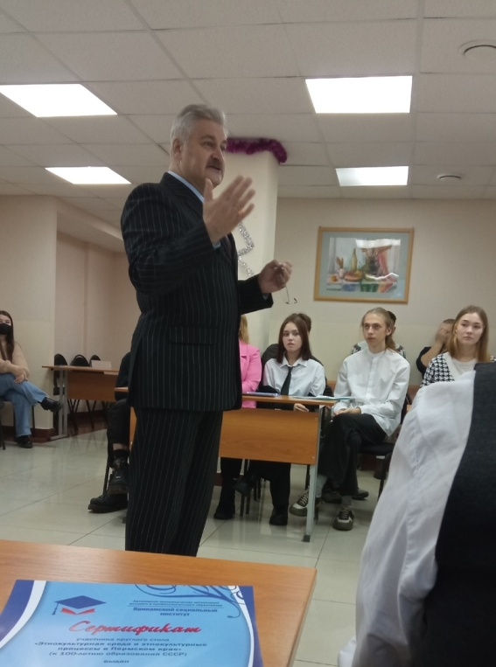
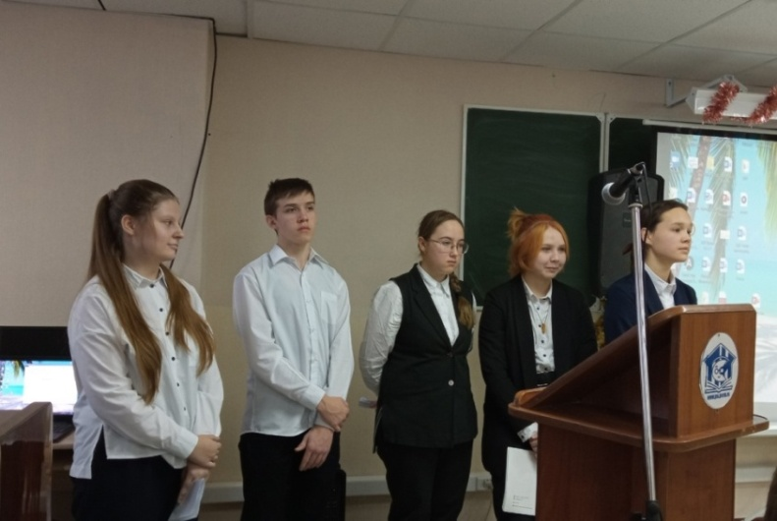
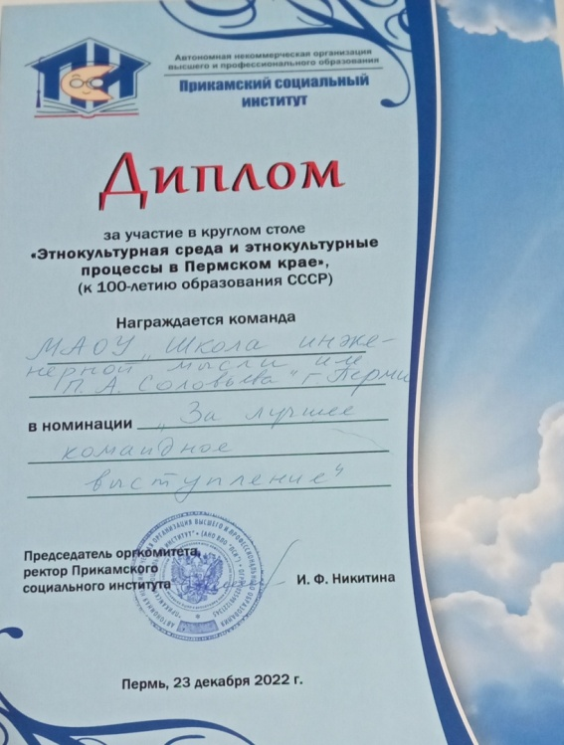
Круглый стол на тему - «Этнокультурная среда и этнокультурные процессы в Пермском крае».

Slide 18
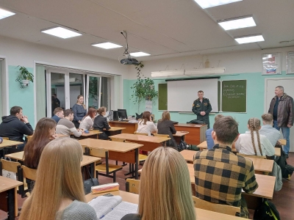
Профориентационные встречи с Росгвардией

Slide 19
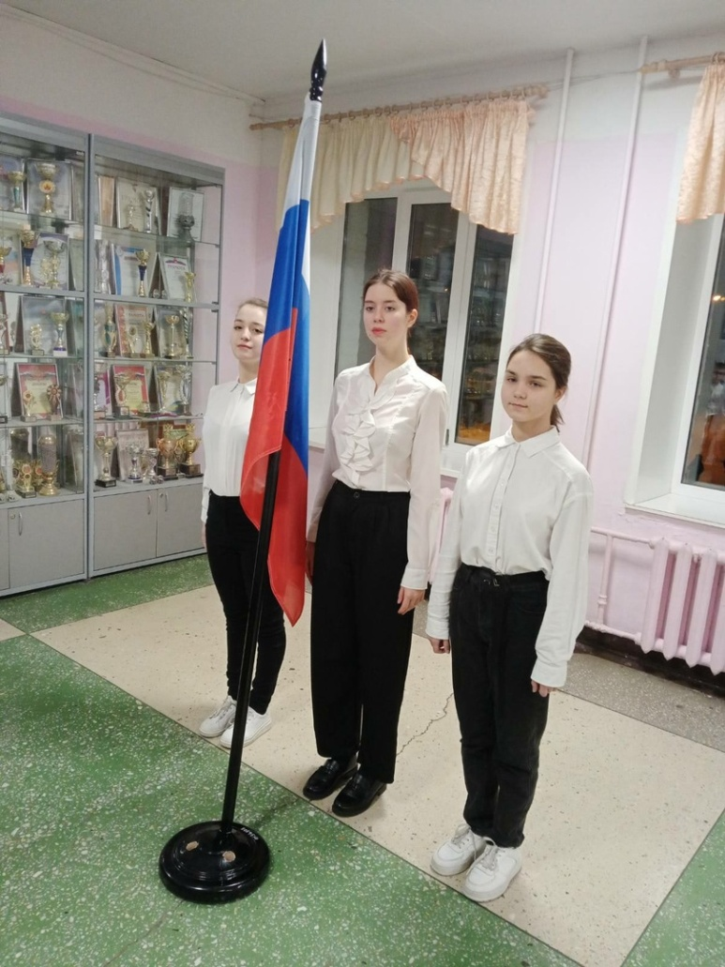
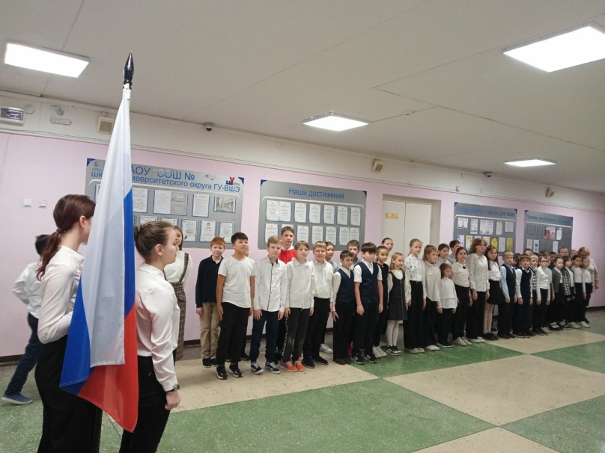
Еженедельные линейки Поднятия флага РФ

Slide 20
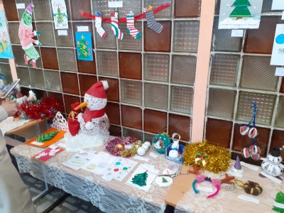
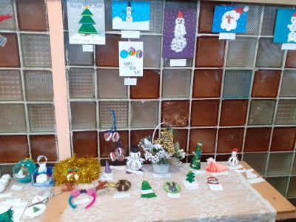
Рождественская выставка

Slide 21
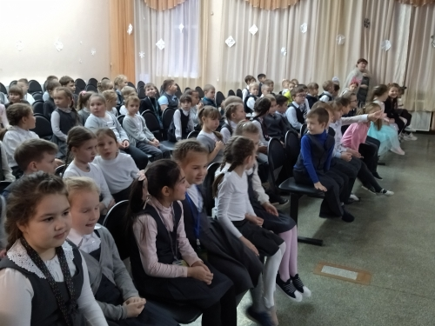
Рождественская сказка

Slide 22
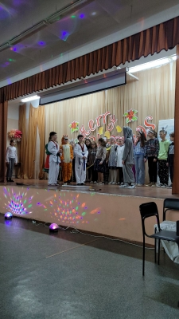
Рождественская сказка

